Slide 1
Výukový materiál v rámci projektu OPVK 1.5 Peníze středním školám Číslo projektu: CZ.1.07/1.5.00/34.0883 Název projektu: Rozvoj vzdělanosti Číslo šablony: III/2 Datum vytvoření: 3. 4. 2013 Autor: Ing. Ivana Náplavová Určeno pro předmět: První pomoc Tematická oblast: Poranění a akutní stavy Obor vzdělání: Masér sportovní a rekondiční 69-41-L/002 1. ročník Název výukového materiálu: Výuková prezentace: Poranění hrudníku Popis využití: Příčiny, příznaky, zavřená a otevřená poranění hrudníku, první pomoc, úkoly pro žáky Čas: 15 minut
VY_32_INOVACE_PPM15460NÁP

Slide 2
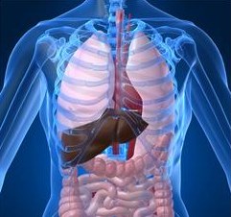
Poranění hrudníku
1) zavřená
2) otevřená
1) Zavřená poranění hrudníku
nárazem do hrudníku
jeho stlačením
zhmožděním
dopravní nehody
sportovní úrazy
pády z výšky
http://office.microsoft.com/cs-cz/images/results.aspx?qu=hrudn%C3%ADk&ex=1#ai:MC900438737|
zlomeniny žeber
zlomeniny hrudní kosti
zhmoždění a poranění plic
poranění dýchacích cest
poranění srdce a velkých cév
Pozor ! poranění vypadá, že není závažné, ale postižený může být i v bezprostředním ohrožení života!

Slide 3
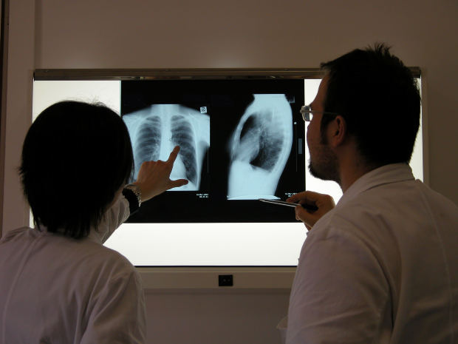
Zlomeniny žeber
izolované nebo mnohočetné
bez komplikací
zraňující orgány dutiny hrudní
Příznaky:
bolest v místě zlomeniny
bolest se zvětšuje při pohybu
bolest při dýchání, kašli
dýchání povrchní, rychlé
postižený se brání kašli
http://www.morguefile.com/archive/display/17923

Slide 4
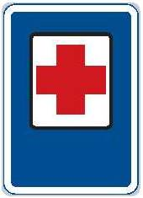
Základní první pomoc – bez komplikací
(bez poranění vnitřních orgánů)
psychické uklidnění postiženého
poloha v polosedě s opřením hlavy a zad
zpevnění poraněné oblasti hrudníku elastickým obinadlem při výdechu!
při bezvědomí poloha na boku a kontrola dýchání
při nedostatečném dýchání zahájíme neprodleně umělé dýchání v poloze vleže na zádech se zvýšenou horní polovinou těla a s mírným záklonem hlavy
zajistíme příjezd ZZS
http://commons.wikimedia.org/wiki/File:CZ-IJ03_Prvn%C3%AD_pomoc.jpg

Slide 5
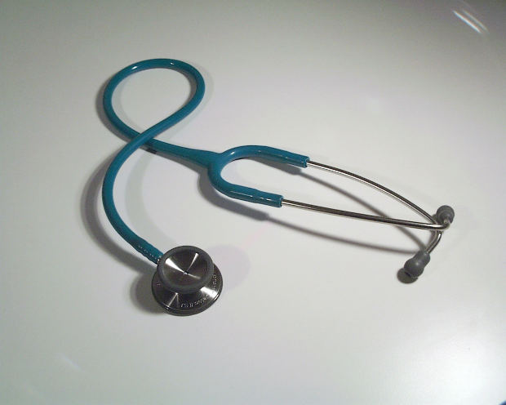
ú
K zamyšlení:
Proč je důležité zpevnit hrudník elastickým obinadlem při výdechu?
Úlomky zlomených žeber mohou poranit plíci:
vzduch vnikne do dutiny hrudní
v důsledku hromadění vzduchu plíce kolabuje
Při současném krvácení do dutiny hrudní z poraněné plíce se stav postiženého velmi rychle zhoršuje:
narůstá dušnost
rozvíjí se šok
http://www.morguefile.com/archive/display/3546
Za 1-2 minuty může nastat stav bezprostředně ohrožující život!
Možná jen odborná pomoc – dekompresní punkce hrudníku se zavedením drénu.

Slide 6
Nestabilní hrudník (tzv. vlající hrudník)
zlomená tři a více žeber nad sebou na stejné straně
vylomení části hrudní stěny
vylomení hrudní kosti (nepřipoutaný řidič nárazem na volant)
Vylomený segment ztrácí svou oporu a pevný kontakt s okolní hrudní stěnou a pohybuje se při dýchání nezávisle na ostatních částech hrudníku.
Příznaky:
dechová tíseň
bolest
rozvíjející se šok
postižený je neklidný
nespolupracuje
postižený je zpocený
cyanotický
dýchá rychle a povrchně
http://commons.wikimedia.org/wiki/File:CZ-IJ03_Prvn%C3%AD_pomoc.jpg
První pomoc
stabilizace vlající části hrudníku přiložením několika cm vyztužení na vylomené místo
připoutání elastickým obinadlem nebo širším pruhem náplasti

Slide 7
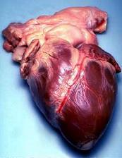
Tupé i otevřené poranění srdce
Může vzniknout srdeční tamponáda – krvácení do osrdečníkového vaku. I malé množství krve může vést ke kritickému omezení srdeční činnosti.
Bez urgentního lékařského zásahu je stav neřešitelný!!!!
http://commons.wikimedia.org/wiki/File:Humhrt2.jpg

Slide 8
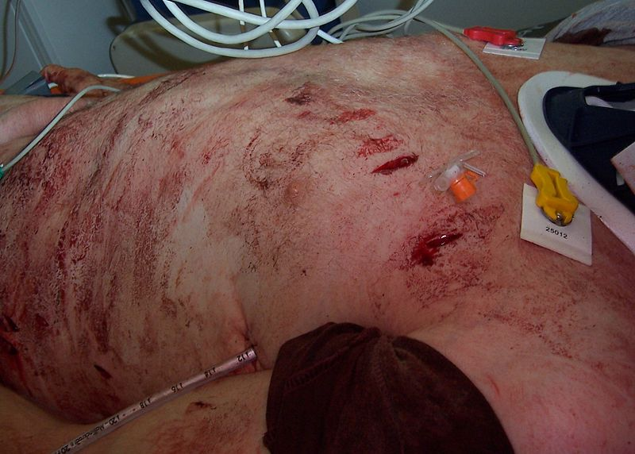
Otevřená poranění hrudníku
Poranění bodná a střelná, mohou být poraněny plíce, srdce, velké cévy.
Vzniká pneumotorax.
Příznaky:
rána na hrudníku
bolest na hrudi
dušnost, úzkost
zrychlené mělké dýchání
bledost až cyanóza
vykašlávání zpěněné krve
neklid
zrychlený tep
http://commons.wikimedia.org/wiki/File:Thorax-Messerstichwunden.jpg
Čas: 2 minuty
ú
Vysvětlete pojem pneumotorax.

Slide 9
Řešení:
Pneumotorax: vniknutí vzduchu do pohrudniční dutiny. Vzduch v pohrudniční dutině stlačí plíci a omezí dýchací pohyby.
První pomoc:
co nejrychlejší uzavření rány, v prvním okamžiku i rukou
přiložení poloprodyšného obvazu
postiženého při vědomí uložíme do polohy v polosedu s oporou zad a hlavy
je-li postižený v bezvědomí, uložíme do po ošetření rány do polohy na boku na poraněné straně, podložíme hrudník a hlavu
kontrolujeme fyziologické funkce
kontrolujeme krycí obvaz
provádíme protišoková opatření
zajistíme příjezd ZZS
http://commons.wikimedia.org/wiki/File:CZ-IJ03_Prvn%C3%AD_pomoc.jpg

Slide 10
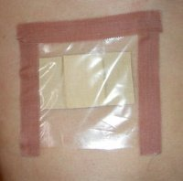
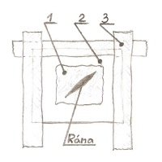
Poloprodyšný obvaz
okolí rány očistíme
na ránu přiložíme sterilní krytí, které přesahuje ránu alespoň o 5 cm
přiložíme čtverec igelitu, který přesahuje sterilní krytí
okraje igelitu přelepíme náplastí na třech stranách
čtvrtou stranu, která je nejblíže podložce, necháme otevřenou
http://www.prvni-pomoc.com/pneumothorax-pno
Obvaz nesmí být uzavřen neprodyšně – volný okraj musí umožňovat vyrovnání tlaků!!!
http://www.prvni-pomoc.com/pneumothorax-pno
V době vdechu se volný okraj přisává ke kůži a nedovolí, aby do hrudníku dále vnikal vzduch. Během výdechu se chová jako ventil, který umožní vypuzení vzduchu zachyceného v dutině hrudní.

Slide 11
Zdroje:
Beránková, M. - Fleková, A. – Holzhauserová, B.: První pomoc. Praha, Informatorium 2007.
Krivaničová, J. a kol.: Domácí lékař. Praha, Avicenum 1991.
Zemanová, J.: První pomoc pro učitele ZŠ a SŠ. Ostrava 2006.

